Slide 1
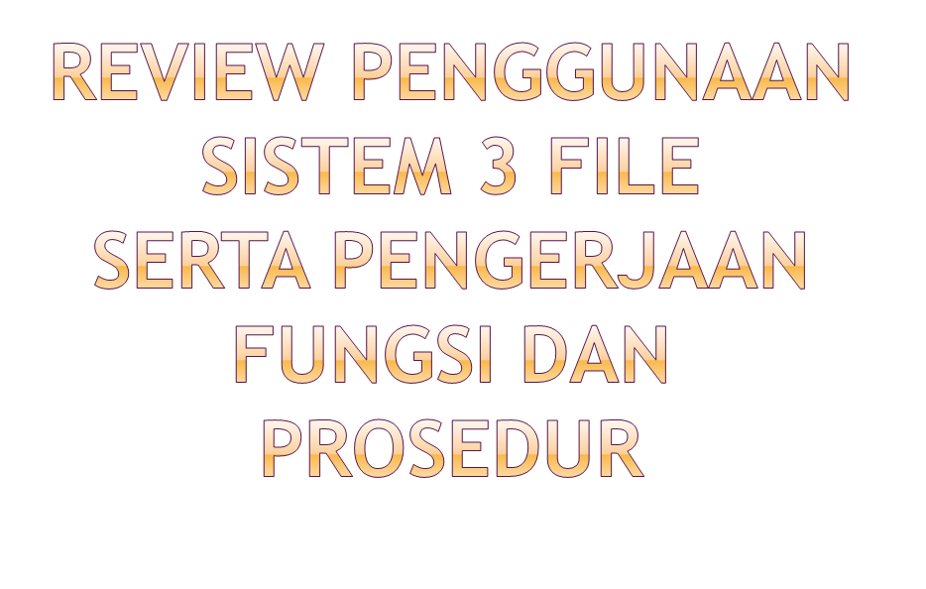
Kelompok 41

Slide 2

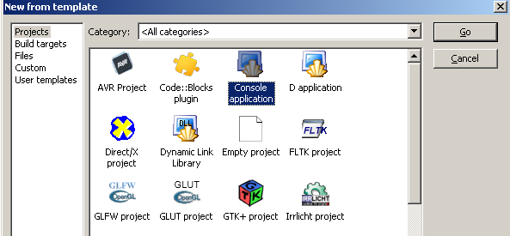
Buka CodeBlock
Buat project baru dengan memilih Menu File-New-Project, yang akan muncul dialog project sebagai berikut:

Slide 3
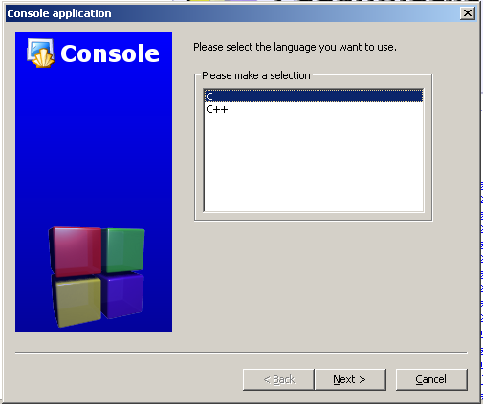
Pilih Console Application untuk membuat project basis console, lalu klik Go. Setelah itu muncul dialog seperti ini:

Slide 4
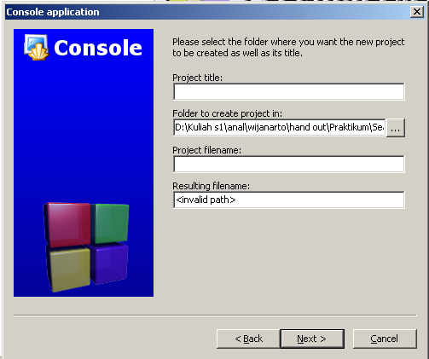
Pilih C , lalu klik Next.

Slide 5
Ketik judul project anda, misal Titik (pdp 08), pada project title biasanya judul project sama dengan nama file project, lalu tentukan penyimpanan project dengan click browse button di samping edit box create project, lalu klik Next, sehingga muncul dialog sebagai berikut dan klik Finish :

Slide 6
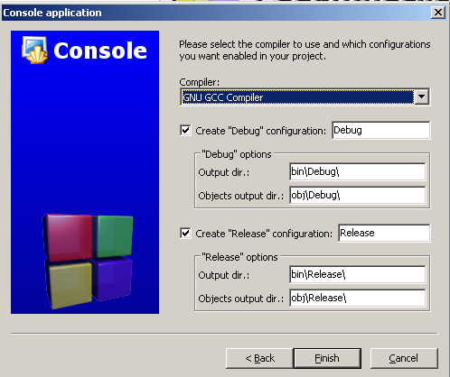

Slide 7
Setelah di klik finish maka terjadi perubahan dalam IDE anda, yang menunjukan bahwa anda sudah berhasil membuat project baru dengan nama Titik dan pada bagian management-project berubah seperti gambar berikut

Slide 8
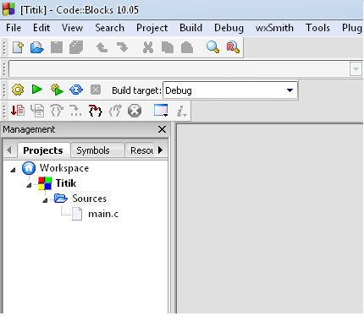

Slide 9
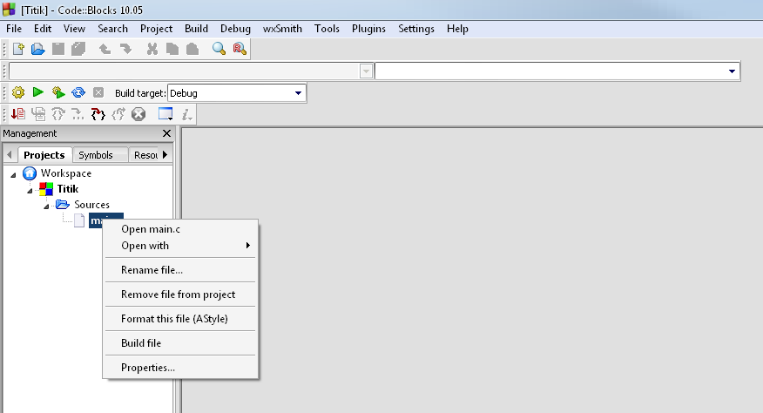
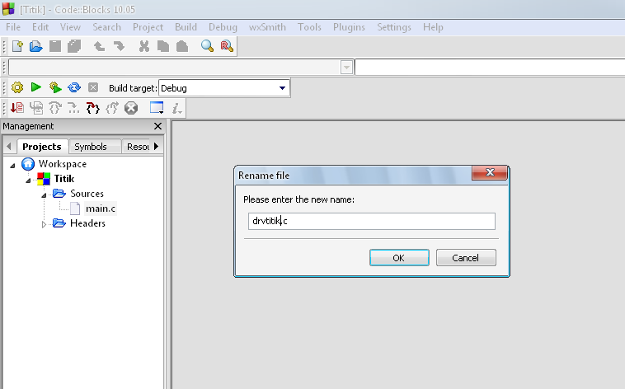
Rename main.c menjadi drvNamaProblem.c
(misal: drvtitik.c)

Slide 10
Perlu diingat isi dari drvnamaProblem.c adalah main program. Berfungsi untuk menampilkan output dan memanggil fungsi atau prosedur.
int main()
{
return 0;
}

Slide 11
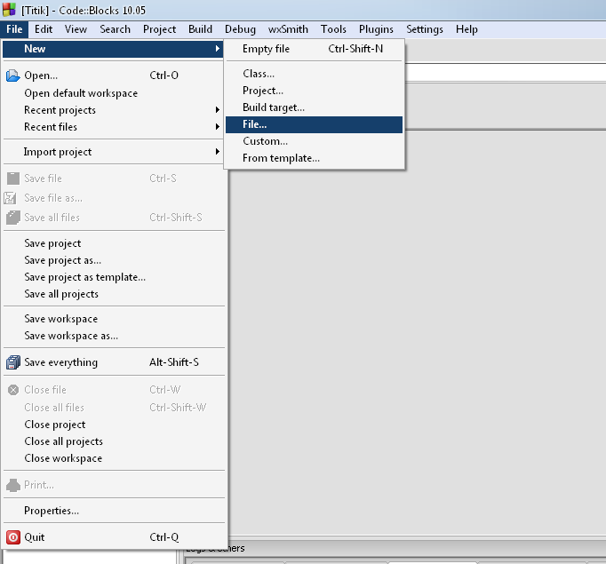
Buat file header untuk mendeklarasikan prototype fungsi dan prosedure dan file-file include.

Slide 12
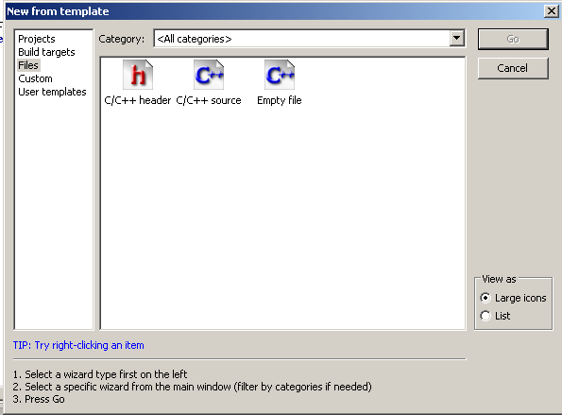

Slide 13
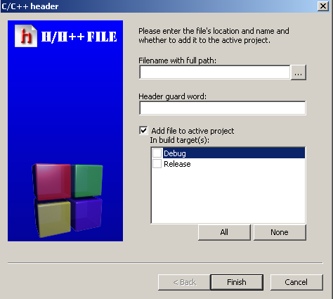
Pilih header file dengan icon warna merah yang terdapat huruf “h” dan kik Go,sehingga muncul dialog sebagai berikut :

Slide 14
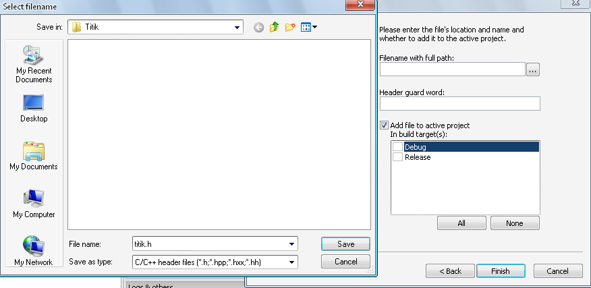
Beri nama namaProblem.h, misal: titik.h

Slide 15
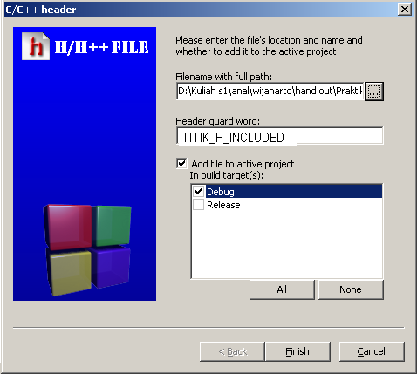
Setelah isi nama file, klik Save, sehingga dialog berubah menjadi sebagai berikut :

Slide 16
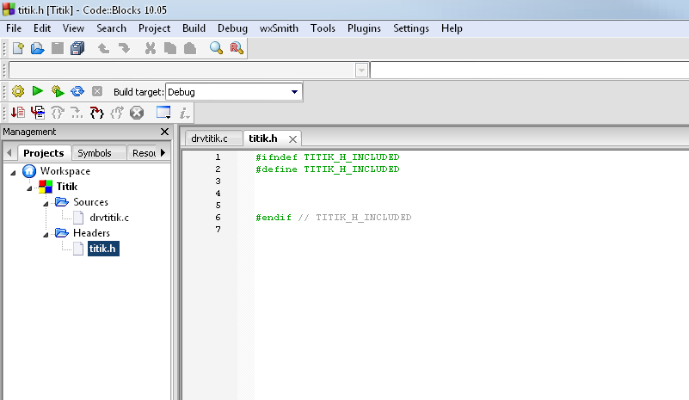
Setelah ini klik Finish, lalu akan tampil gambar sebagai berikut :

Slide 17
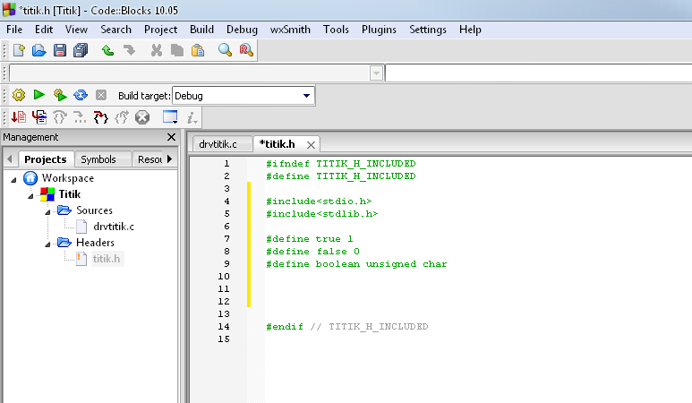
Tambahkan file-file include atau kode yang dibutuhkan ke dalam file header.

Slide 18
Buat file source c dengan nama namaProblem.c untuk meletakan fungsi-fungsi atau prosedur yang akan dibuat.

Slide 19
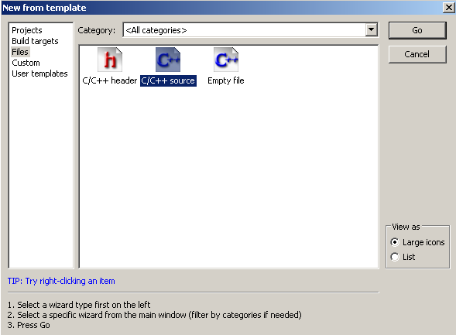
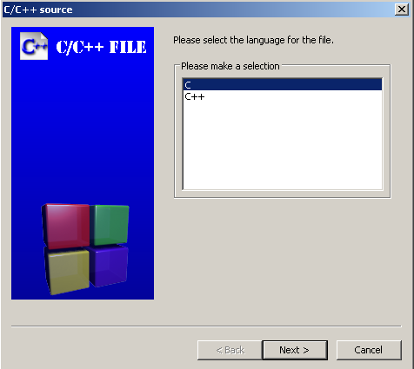
Pilih C/C++ source klik Go lalu pada dialog selanjutnya pilih C klik Next.

Slide 20
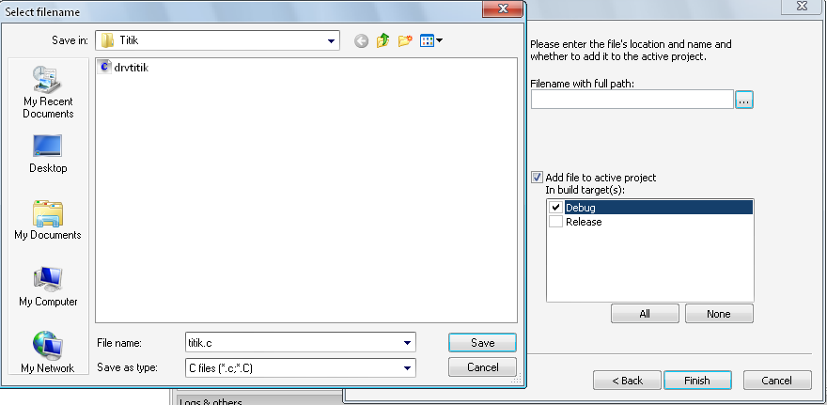

Slide 21
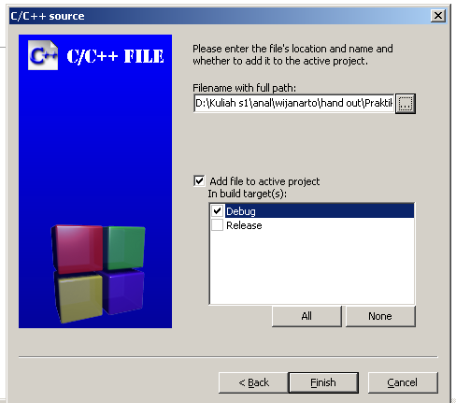

Slide 22
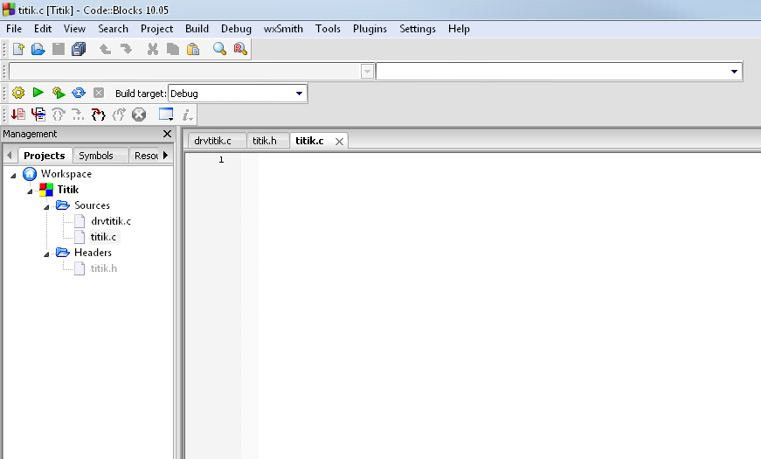

Slide 23

Letakkan pendeklarasian prototype pada file header dan variabel global
Procedure MakePoint(Input float a,float b);
Function GetAbsis()->Real;
Function GetOrdinat()->Real;
Procedure SetOrdinat(Input/Output Ordinat:Real, Input newy:Real);
void MakePoint(float a,float b);
float GetAbsis();
float GetOrdinat();
void SetOrdinat(float *ordinat, float newy);
Gunakan “void” untuk pendeklarasian procedure serta perhatikan tipe data input/output nya.
Untuk fungsi, perhatikan tipe data return valuenya untuk pendeklarasiannya serta tipe data inputannya..

Slide 24
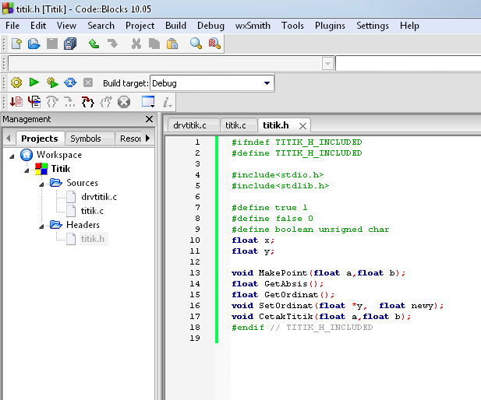
Pendeklarasian prototype pada header file misal: titik.h

Slide 25
Buat fungsi dan prosedur yang sudah dideklarasikan di namaProblem.c dan jangan lupa untuk meletakkan. #include “titik.h” pada bagian atas program
#include “titik.h”
void MakePoint(float a,float b)
{
x=a;
y=b;
}
float GetAbsis()
{
return x;
}
float GetOrdinat();
{
return y;
}

Slide 26
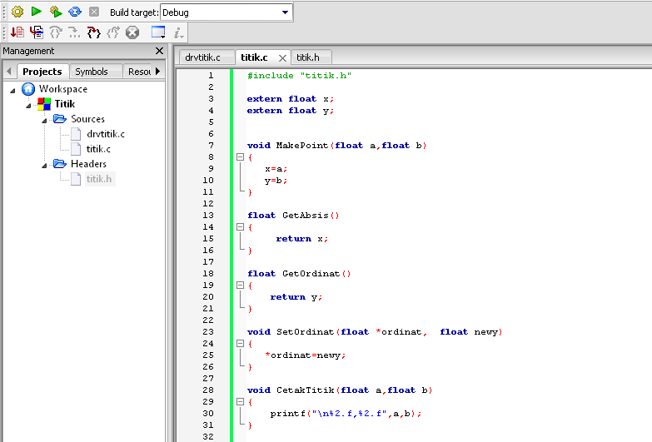
void SetOrdinat(float *ordinat, float newy)
{
*ordinat=newy;
}

Slide 27
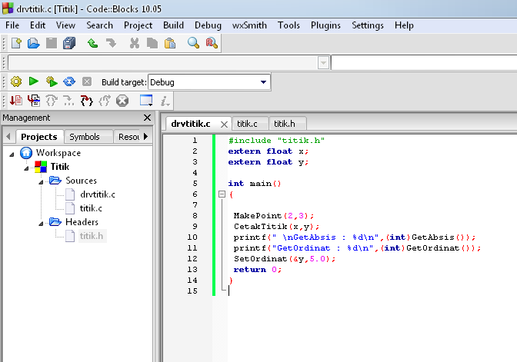
Gunakan drvNamaProblem.c untuk mengecek fungsi dan prosedur yang sudah dibuat dan dan jangan lupa untuk meletakkan. #include “titik.h” pada bagian atas program.

Slide 28
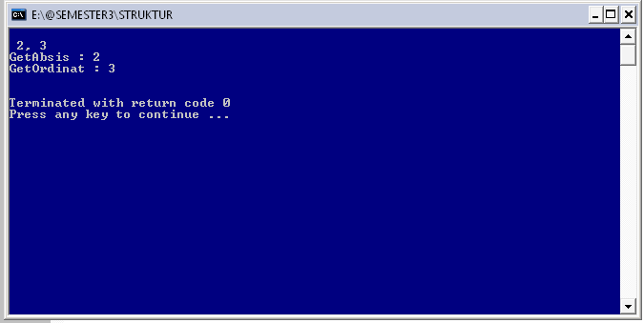
Hasil output:

Slide 29

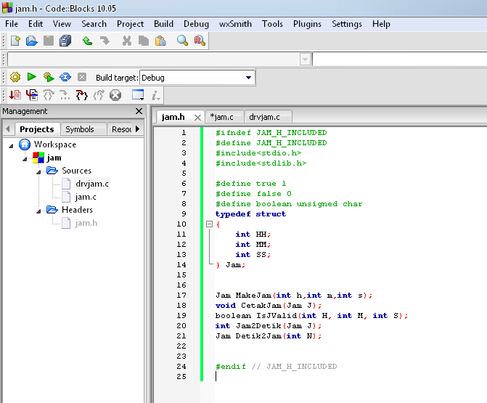
Contoh lain project jam.Header file jam.h

Slide 30
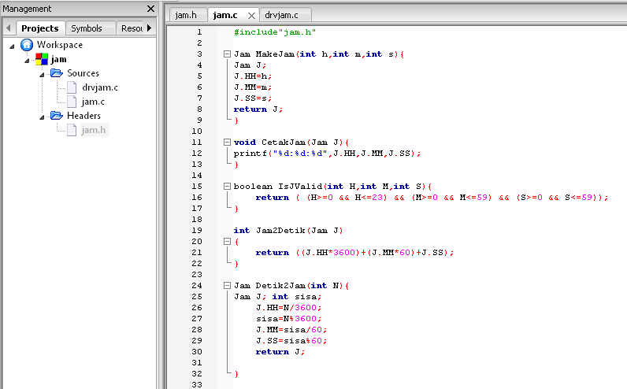
jam.c

Slide 31
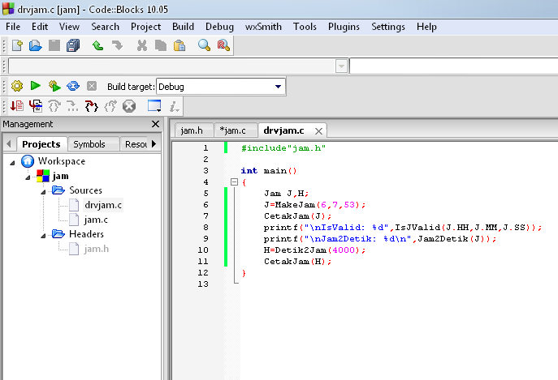
drvjam.c

Slide 32
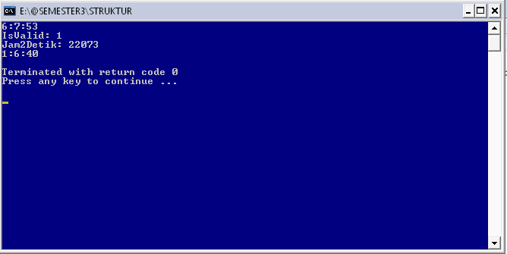
Hasil output:

